Slide 1
随机变量的产生

Slide 2
主要内容
1.均匀随机数发生器
2.将均匀分布随机变量映射成任意pdf
3.产生不相关的高斯随机变量
4.产生相关的高斯随机变量

Slide 3
1.均匀随机数发生器
什么是随机数？
单个的数字不是随机数
是指一个数列，其中的每一个体称为随机数，其值与数列中的其它数无关；
在一个均匀分布的随机数中，每一个体出现的概率是均等的；
例如：在[0,1]区间上均匀分布的随机数序列中，0.00001与0.5出现的机会均等

Slide 4
随机数应具有的基本特性
长的周期(long period)：
实际应用中，随机数都是用数学方法计算出来的，这些算法具有周期性，即当序列达到一定长度后会重复；
均匀分布的随机数应满足均匀性(Uniformity)：
随机数序列应是均匀的、无偏的，即：如果两个子区间的“面积”相等，则落于这两个子区间内的随机数的个数应相等。
例如：对[0,1)区间均匀分布的随机数，如果产生了足够多的随机数，而有一半的随机数落于区间[0,0.1]➔不满足均匀性
如果均匀性不满足，则会出现序列中的多组随机数相关的情况➔均匀性与互不相关的特性是有联系的

Slide 5
均匀随机数发生器
均匀随机数定义：具有均匀概率密度函数的随机变量。根据均匀分布的随机变量很容易转换成具有其它所需pdf的随机变量
因此，要产生一个具有特定pdf的随机变量，首先产生一个在（0，1）区间均匀分布的随机变量，然后通过映射等方法产生。
（0，1）均匀分布随机变量的产生：通常，先产生一列介于0和M之间的数（整数），然后将序列中每个元素除以M。

Slide 6
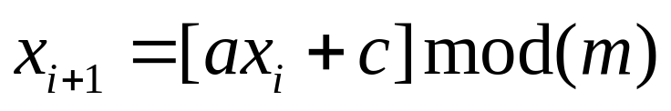
随机数产生方法
基本方法：
  线性同余（LCG：linear congruence generator)
  a和c分别称作乘子和增量，x的初值x₀称为种子数
  该方法产生的序列的周期最大可以为m

Slide 7
随机数产生方法
方法A：混合同余算法，即c!=0，表达式
满足以下条件可得到最大周期m
  增量c与m互质。换句话说，c与m没有素公因子（prime factor）。
  a-1是p的倍数，这里p表示模数m的任意素因子。
  如果m是4的倍数，则a-1是4的倍数。

Slide 8



随机数产生方法
示例：设计一个周期m＝5000的混合同余发生器，由于5000=(2³)(5⁴)
令c等于除2和5之外的素数的乘积，可保证m和c互质。这满足了第一条特性，如设定：
接下来，选择a，如满足
则满足第二条特性

Slide 9

接上
由于m=5000，是4的倍数，则设
a-1=4k₃ ，满足第三条特性，k₃为任意整数，因此令
a-1=4kp₁p₂
p₁p₂为m的素数， p₁＝2，p₂＝5，取k＝6，有 a＝241，因此有

Slide 10

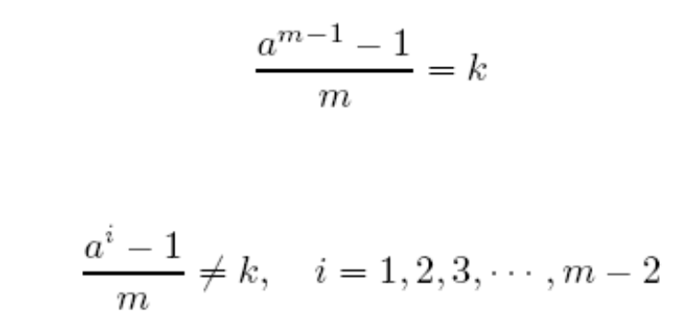
随机数产生方法
方法B：具有素模数的乘性算法
产生全周期m-1的条件：
  m是素数（通常要求取较大值）
  a为mod（m）的本原元素
    m为本原元素需满足

Slide 11
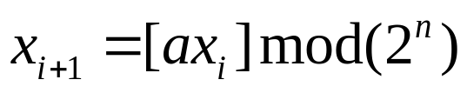
随机数产生方法
方法C：具有非素模数的乘性算法
最大周期2^{n}/4=2^{n-2}，满足以下条件可得到该最大周期
  乘子a mod(8)结果为3或5
  种子数x₀是奇数

Slide 12


随机数发生器的测试
随机性：前后两个样点尽量不相关
测试方法：散点图、Durbin-Watson方法
散点图：基本思想是给出点x_{i+1}和x_{i}之间的函数关系图
例子：两个随机数发生器

Slide 13
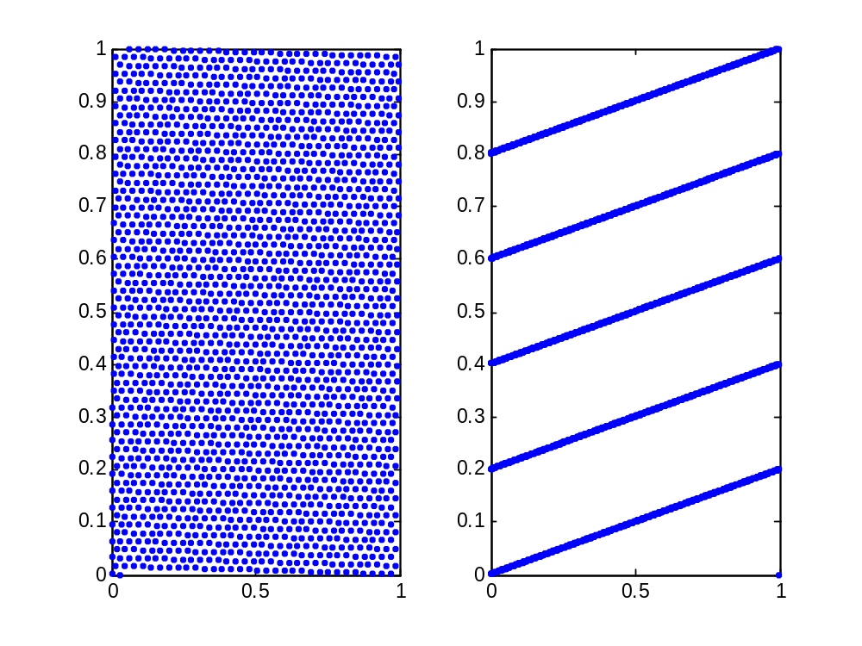
散点图
发生器1
发生器2

Slide 14
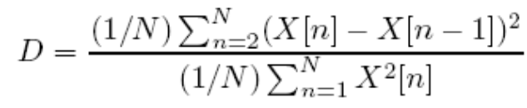
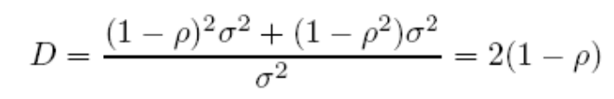
随机数发生器的测试
Durbin-Watson方法：
  Durbin参数
  该参数为２左右时，相关性最小，与相关系数之间的关系
  例子：同上的随机数发生器，用该方法测试

Slide 15
Durbin-Watson测试结果
%%%%%%%%% 代码 %%%%%%%%%%%%%
% Software given here is to accompany the textbook: W.H. Tranter,
% K.S. Shanmugan, T.S. Rappaport, and K.S. Kosbar, Principles of
% Communication Systems Simulation with Wireless Applications,
% Prentice Hall PTR, 2004.
%
m = 2048; c = 1; seed = 1;
a1 = 65; a2 = 1229;
ix1 = 1; ix2 = 1;
x1 = zeros(1,m); x2 = zeros(1,m);
for i=1:m
ix1 = rem((ix1*a1+c),m);
x1(i) = ix1;
ix2 = rem((ix2*a2+c),m);
x2(i) = ix2;
end
D1 = c7_Durbin(x1); D2 = c7_Durbin(x2); % calculate Durbin parameters
rho1 = 1-D1/2; rho2 = 1- D2/2; % calculate correlation
text1 = ['The value of D1 is ',num2str(D1),' and rho1 is ',num2str(rho1),'.'];
text2 = ['The value of D2 is ',num2str(D2),' and rho2 is ',num2str(rho2),'.'];
disp(text1)
disp(text2)
% End of script file.
结果：
The value of D1 is 1.9925 and rho1 is 0.0037273.
The value of D2 is 1.6037 and rho2 is 0.19814.

Slide 16
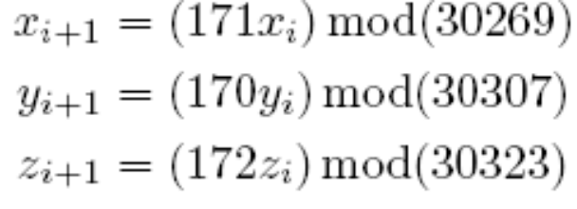

随机数产生方法
Wichmann-Hill算法
  为了得到长周期的随机数发生器，可将两个周期相差很小的波形序列相加
如定义3个随机数发生器，它们都是全周期的
则它们合成输出
等价的乘性发生器中a=16555425264690，m=2.7817*10¹³

Slide 17
主要内容
1.均匀随机数发生器
2.将均匀分布随机变量映射成任意pdf
3.产生不相关的高斯随机变量
4.产生相关的高斯随机变量

Slide 18
2.将均匀分布随机变量映射成任意pdf
3种方法：
  已知目标随机变量的概率分布函数（cumulative distribution function，CDF）具有闭合形式（closed form）。我们将看到，如果目标随机变量的CDF具有闭合形式，就可以采用一种叫做逆变换法的简单方法
  已知目标随机变量的pdf具有闭合形式，但CDF不具有闭合形式。常用的高斯随机变量就属于这种类型。对于这种情况，可以用许多专门方法来解决
  已知pdf 和CDF都不具有闭合形式。在寻求一个随机数发生器，使其pdf与实验数据的pdf相一致时，经常是这种情况

Slide 19
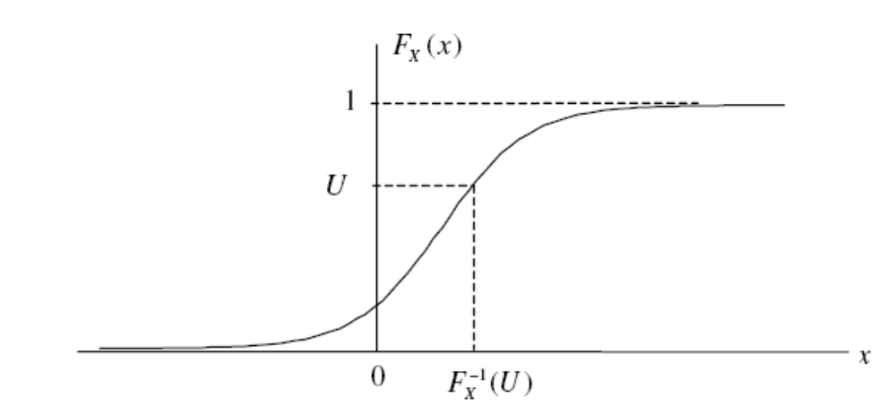
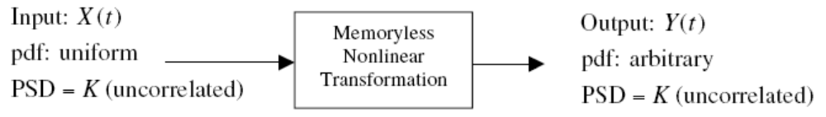
方法1:逆变换法
即将一个不相关均匀分布的随机序列U映射到一个具有概率分布函数Fx(x)的不相关序列X

Slide 20
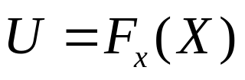
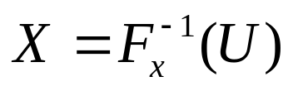
方法1:逆变换法
已知待产生的随机变量X的CDF为Fx(x)，设定
反解X得

Slide 21
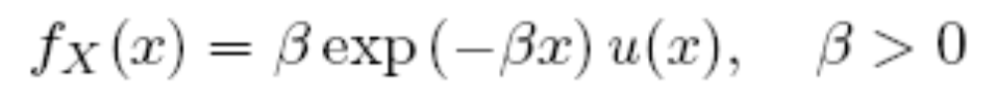
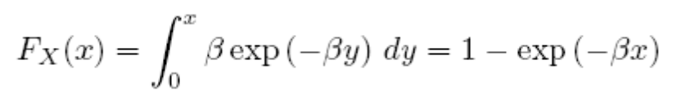

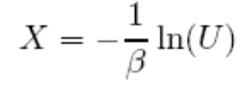
方法1:逆变换法
示例1：将一个均匀分布的随机变量映射到单边指数分布
其CDF为
令CDF等于U得
最后X有

Slide 22
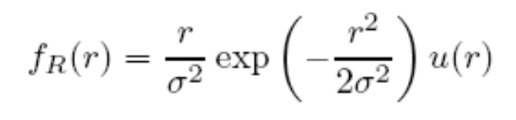

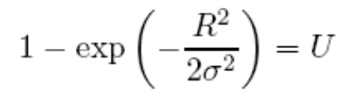

方法1:逆变换法
示例2：Rayleigh分布的随机变量的产生
其pdf
CDF为
令其为U，
最后，
第二讲 随机信号产生与处理

Slide 23
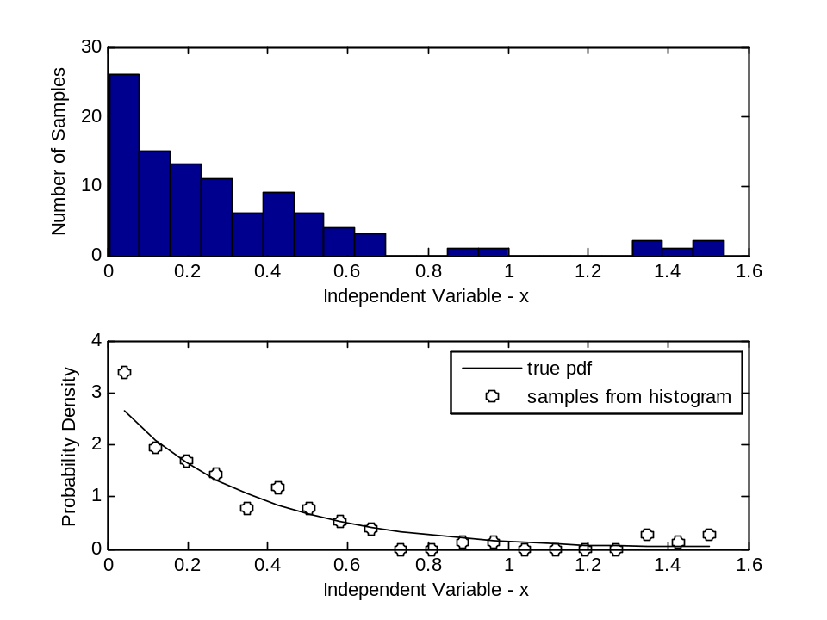
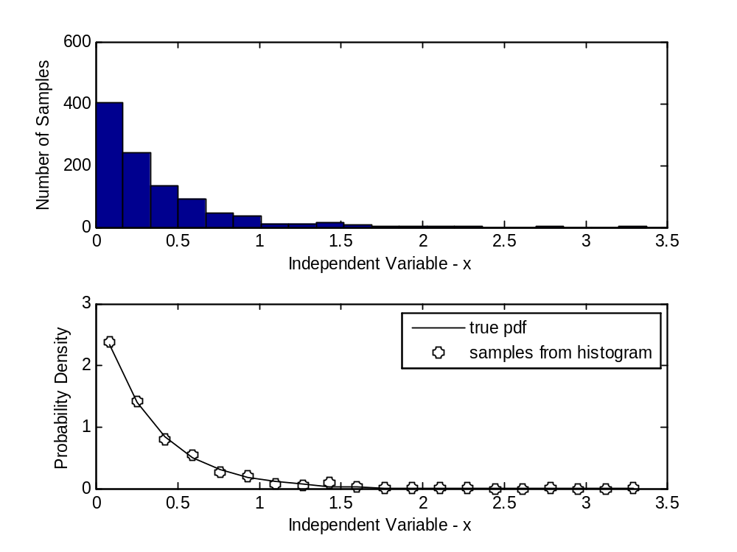
结果
均匀分布转换为指数分布
实验样点数N=100
实验样点数N=1000

Slide 24
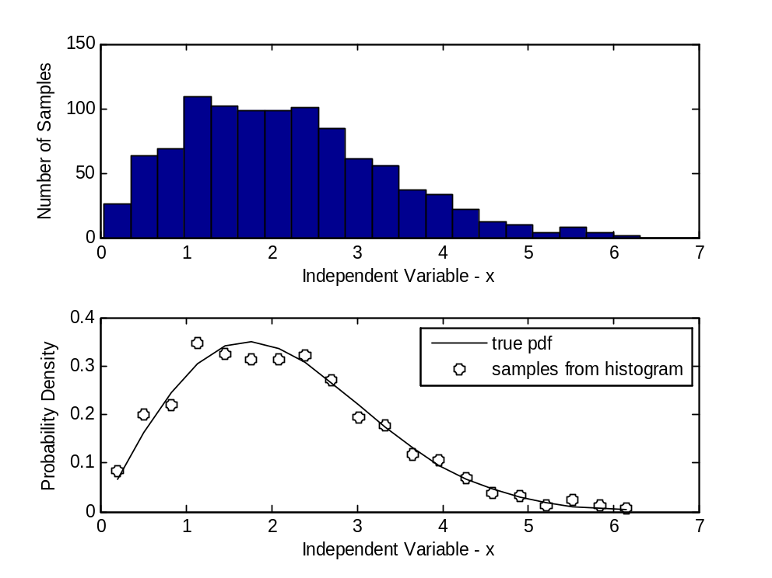
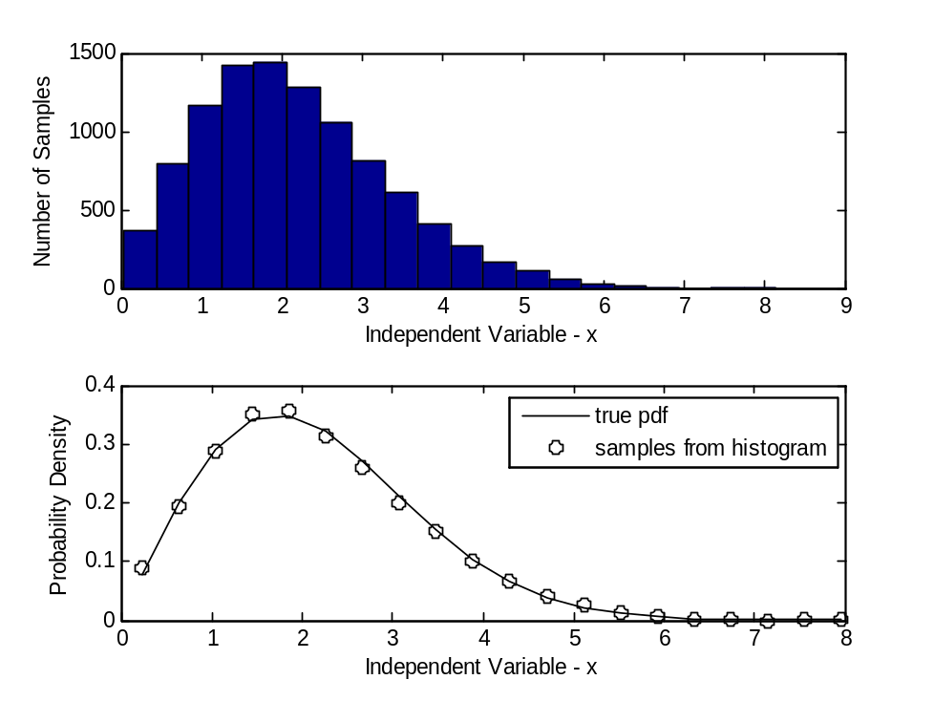
结果
均匀分布转换为瑞利分布
实验样点数N=1000
实验样点数N=10000

Slide 25
方法2:直方图法
假设有一组通过实验测得的数据。在这种情况下，尽管pdf可由数据的直方图近似，但pdf和CDF都未知。我们的问题就是如何开发出一种算法，来产生一组样本点使之与实验数据具有类似pdf。
  第一步是产生实验数据的直方图
  第二步得到近似的CDF
  第三步根据逆变换得所需的随机数

Slide 26
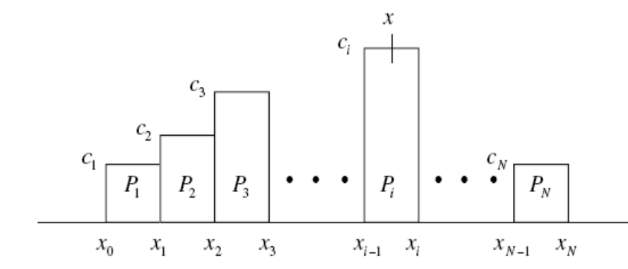


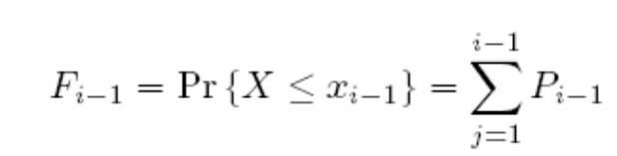

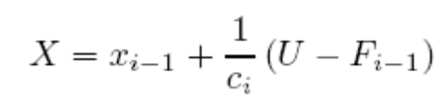
方法2:直方图法
步骤：
  样本x落在第i个直方的概率
  CDF为
  令Fx(x)=U，

Slide 27
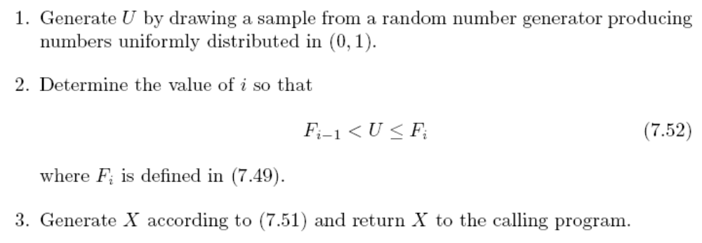
方法2:直方图法
总结：

Slide 28
主要内容
1.均匀随机数发生器
2.将均匀分布随机变量映射成任意pdf
3.产生不相关的高斯随机变量
4.产生相关的高斯随机变量

Slide 29
3.产生不相关的高斯随机变量
由于高斯分布的CDF无闭合形式，因此无法用逆变换法
3种方法产生：
  均匀变量求和法
  由Rayleigh变量转换
  极坐标法

Slide 30

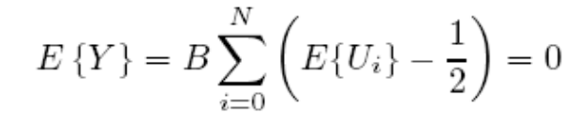


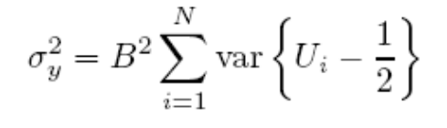
均匀变量求和法
根据中心极限定理，N个均匀分布随机变量的和构成随机变量
均值
方差

Slide 31
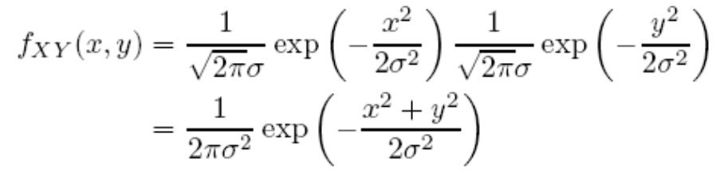

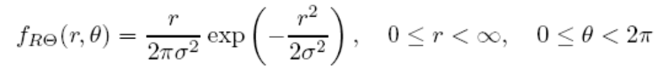
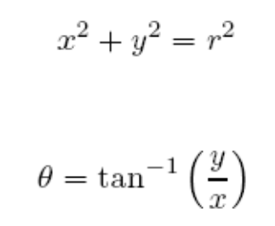
由Rayleigh变量转换
由随机过程的理论知两个相互独立的高斯随机变量的均方根是Rayleigh分布的随机变量
令
坐标变换

Slide 32
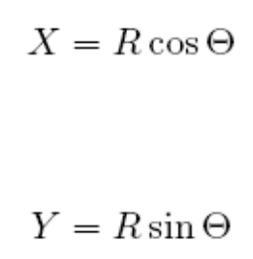
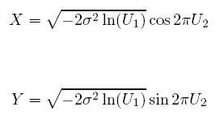

接上
R是Rayleigh随机变量，Θ是（0,2pi）均匀分布随机变量
关系：

Slide 33
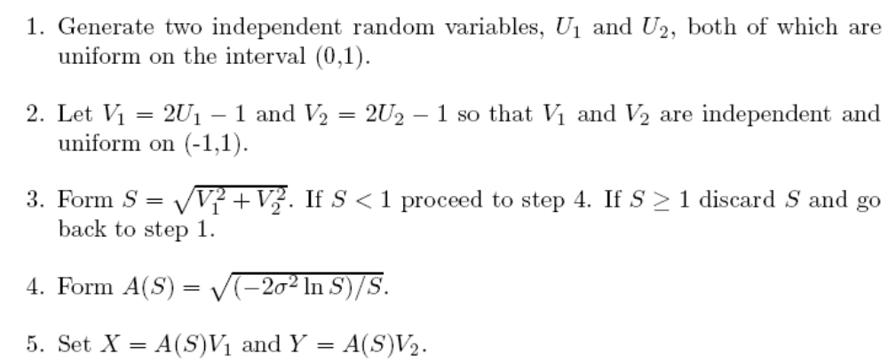
极坐标法
步骤（产生一对非相关的0均值高斯随机变量）

Slide 34
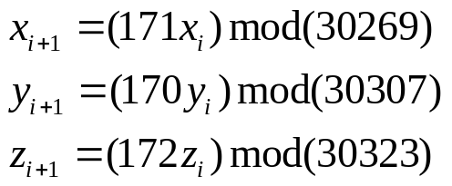
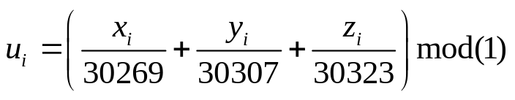
随机变量的产生
任务1：采用Wichmann-Hill算法产生10000个均匀分布的随机变量，根据两组种子做出随机序列的直方图，两组种子自行设定
x,y,z的初始迭代值通常称为“种子”，即x1,y1,z1，可设任意整数置
（0,1)均匀分布随机数
均匀分布的随机变量是产生其它一切随机变量的基础。

Slide 35

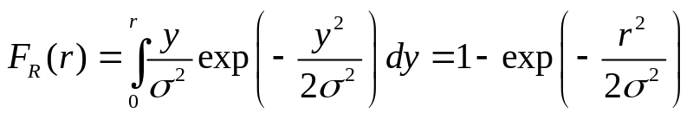
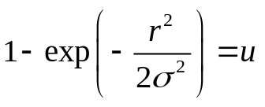

随机变量的产生
任务2：使用逆变换法产生其它分布的随机变量（ Rayleigh）设定 为0.5、1和2，分别做出Rayleigh随机变量序列的直方图，观察图形
（详细过程参见讲义）

Slide 36
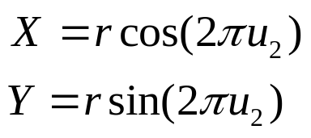
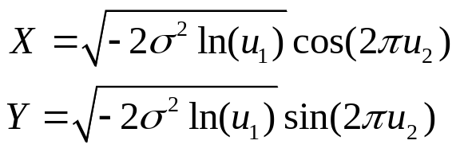
随机变量的产生
任务3：通过Rayleigh分布随机变量产生Gussian分布随机变量，设定 为1产生标准正态分布的随机变量，计算其方差并做直方图。改变 值观察直方图的变化
高斯随机变量与Rayleigh随机变量之间有关系：
同相分量
正交分量
或者，直接利用两个均匀分布的随机变量产生高斯随机变量：

Slide 37
随机变量的产生
任务4：根据课本附录P377产生离散随机变量，产生具有例1中分布律的随机变量，要求产生个数10000，并绘制直方图

